Slide 1


sed高级应用&awk基本用法
sudo rm -rf /*

Slide 2
sed导入导出操作
操作符 | 用途 | 例子
r | 读取文件 | 3r b.txt 在第3行下方插入文件b.txt 4,7r b.txt在第4-7每一行后插入文件b.txt
w | 保存到文件 | 3w c.txt 将第3行另存为文件c.txt 4,7w c.txt 将4-7行另存为文件c.txt

Slide 3
sed导入操作
ABC.txt
123.txt
输出结果:
A
B
C
1
2
3
A
B
1
2
3
C
sed '2r 123.txt' ABC.txt
在ABC.txt的第二行后一行导入123.txt的全部内容
ABC.txt
123.txt
输出结果:
A
B
C
1
2
3
A
1
2
3
B
C
sed '/^A/r 123.txt' ABC.txt
使用正则找到ABC.txt中以A开头的行并在其后一行导入123.txt的全部内容

Slide 4
sed导出操作
ABC.txt
abc.txt
A
B
C
sed -n '1,2w abc.txt' ABC.txt
A
B
将ABC.txt的第一,二行导出另存为abc.txt
123.txt
111.txt
111
222
333
sed -n '/^1/w 111.txt' 123.txt
111
将123.txt以1开头的行导出另存为111.txt
等效
sed -n '/^1/p' 123.txt > 111.txt

Slide 5
sed取反操作
ABC.txt
输出结果:
A
B
C
sed -n '/^A/!p' ABC.txt
B
C
test.txt
this is test
is this test
test this is
test is this
sed -n '/^t.*/!p' test.txt
输出结果:
is this test

Slide 6
sed高级应用
ABC.txt
输出结果:
sed -n 's/^(.)(.)(.)$/\3\1\2/' ABC.txt
ABC
CAB
^(.) ==> A <== \1
(.) ==> B <== \2
(.)$ ==> C <== \3

Slide 7
Sed高级应用---b t T :
b [label] :匹配字符并跳转到相应的标签,执行后续的命令,否则直接进行后续的命令;如果未没有指定跳转的标签,则直接跳转到命令的末尾。
:[label] :定义标签。
t [label]:if分支，从最后一行开始，条件一旦满足或者T，t命令，将导致分支到带有标号的命令处，或者到脚本的末尾。
T [label]:错误分支，从最后一行开始，一旦发生错误或者T，t命令，将导致分支到带有标号的命令处，或者到脚本的末尾。

Slide 8
Sed高级应用---b t T :
test.txt
test.txt
A
B
A
C
D
输出结果:
sed '/A/b 标签;s/$/ NO/;b;:标签;s/$/ YES/' test.txt
A YES
B NO
A YES
C NO
D NO
for 参数 in `cat test.txt`
do
if [ $参数==A ];then
s/$/ YES/
else
s/$/ NO/
fi
done

Slide 9
Sed高级应用
模式空间(pattern space)：可以想成工程里面的流水线，数据之间在它上面进行处理。
保持空间(hold space)：可以想象成仓库，我们在进行数据处理的时候，作为数据的暂存区域。
g：将hold space中的内容拷贝到pattern space中，原来pattern space里的内容清除。
G：将hold space中的内容追加到pattern space\n(换行符)后。
h：将pattern space中的内容拷贝到hold space中，原来的hold space里的内容被清除。
H：将pattern space中的内容追加到hold space\n(换行符)后。
d：删除pattern中的所有行，并读入下一新行到pattern中。
D：删除pattern space和hold space的第一行，不读入下一行。
x：交换保持空间和模式空间的内容。

Slide 10
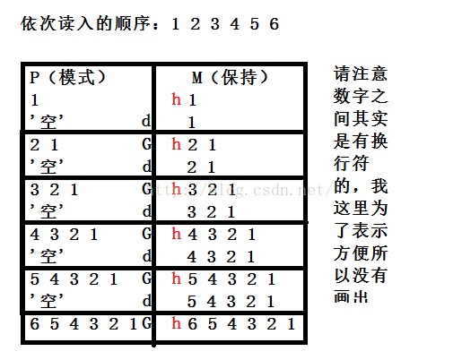
Sed高级应用---G h d
G：将hold space中的内容追加到pattern space\n(换行符)后。
h：将pattern space中的内容拷贝到hold space中，原来的hold space里的内容被清除。
d：删除pattern中的所有行，并读入下一新行到pattern中。
seq 5
seq 5 > num.txt ; tac num.txt
输出结果:
1
2
3
4
5
seq 5 | sed '1!G;h;$!d'
5
4
3
2
1
模式空间
1)G:追加
保持空间
2)h:粘贴
3)d:删除
4)读取
回收站
下一行数据数据

Slide 11
Sed高级应用---N
N :是追加下一行到模式空间，再把当前行和下一行同时应用后面的命令
seq 10
循环
1
2
3
4
5
6
7
8
9
10
输出结果:
seq 10 | sed ':test;N;s/\n/+/;b test'
1+2+3+4+5+6+7+8+9+10
for 1
1 --->1\n2--->
2 3
3 4
4 ...
...
for 2
1+2 --->1+2\n3
3 4
4 ...
...
for 3
1+2+3 --->1+2+3\n4
4 5
5 ...
...
1\n2\n3\n4\n5\n6\n7\n8\n9\n10

Slide 12
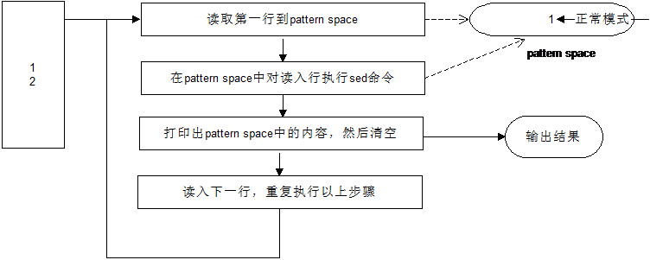

Sed高级应用---n
n 读入下一行到模式空间
seq 2 | sed -n 'n;p' ---> 1
2
seq 2 | sed -n 'n;p' ---> 2

Slide 13
Sed高级应用---n
n 读入下一行到模式空间
seq 10
输出结果:
1
2
3
4
5
6
7
8
9
10
1
3
5
7
9
seq 10 | sed 'n;d'
seq 10 | sed -n 'n;p'
输出结果:
2
4
6
8
10

Slide 14
awk基本用法
NF:每一行($0)拥有的字段总数;
NR:目前所处理的是第几行;
FS:目前的分隔符，默认是空格键;
awk [选项] ‘条件{指令}’ 文件

Slide 15
Thanks

